Slide 1


Öğr.Gör. Mehmet Akif ŞAHMAN
2013 Guz

Slide 2
Yazılım Nedir ?
Yazılım,
Komutlar : yürütüldüğü zaman istenen fonksiyon ve performansı sağlar,
Veri Yapıları : programa verileri yeteri kadar işlemek için izin verir,
Belgeler : operasyonları ve program kullanımını tanımlar…

Slide 3
Yazılım Nedir ?
Yazılım = Mantık +
(algoritma)
Veri +
(test verisi, bilgi?)
Belge +
(dokümanlar)
İnsan +
(kullanıcı, geliştirici)
Program
(kod)
“Bilgisayar sisteminin donanım bileşenleri dışında kalan her şey”

Slide 4
Yazılım Mühendisliği nedir ?
IEEE Bilgisayar Topluluğunun Yazılım Mühendisliği Tarifi:
“Mühendislik eylemlerinin, (Geliştirme, İşletme, ve
Bakım), disiplinli, sistematik ve nicelikli bir şekilde
yazılıma uygulanması” olarak tanımlamıştır…

Slide 5
Yazılım Uygulamaları
Sistem Yazılımları : Diğer programlara hizmet sağlayan programlar…(Derleyiciler, İşletim Sistemleri)
Gerçek – Zamanlı Yazılımlar : Anlık verileri izlemek için kullanılan programlar.(Un fabrikası üretim izleme programı)
Ticari Yazılımlar : Ticari verileri işleyebilen programlara denir. (Brill, Optimasyon vb..)
Bilimsel ve Mühendislik Yazılımlar : Bilimsel ve mühendislik alanlarında kullanılan programlar. (Autocad, Matlab vb.)

Slide 6
Yazılım Uygulamaları
Gömülü Yazılımlar : Genellikle donanımları kontrol etmek için kullanılan ve rom hafızaya sahip programlar. (Mikrodalga fırın tuş takımı programı gibi)
PC Yazılımları : Kullanıcıların işlemlerini yaptıkları genel amaçlı programlar. (Word, Excel vb.)
Web Tabanlı Yazılımlar : Web programcılığı ile kodlanmış yazılımlar. (Facebook)
Yapay Zeka Yazılımları : Kompleks problemlerin çözümü için kullanılan yazılımlar. (Uzman Sistemli Yazılımlar, Doku Tanımlama, Yapay Sinir Ağları vb.)

Slide 7

Yazılım Teknolojisi
Yazılım teknolojisi katmanlı bir yapıya sahiptir.
Aygıtlar
Metotlar
İşlemler
Kalite

Slide 8
Yazılım Problemi Çözülürken
Çözülecek problem nedir ?
Problem çözülürken ne kullanılacak ?
Çözüm nasıl gerçekleştirilecek ?
Çözüm nasıl oluşturulacak?
Problem oluşturulup çözülürken hatalar nasıl ortaya çıkarılacak ?
Kullanıcı tarafından istenilen değişiklikler, düzeltmeler ve adaptasyon süreçleri nasıl desteklenecek?

Slide 9
Yazılım Süreçleri
Gereksinim Belirtimleri (Requirements Specifications)
Tasarım (Design)
Kodlama (Coding)
Test (Test - Validation)
İşletim ve Bakım (Operation and Maintenance)
Proje Yönetimi
Kalite Yönetimi
Düzenleşim (Konfigürasyon)/Değişim Yönetimi

Slide 10
Program Yazım Aşamaları
Tanımlama Aşaması : Programcı başarılı bir sistem için ; kullanılacak verileri, hangi fonksiyon ve performans arzulandığını, umulan sistem davranışlarını, hangi arayüzlerin kullanılacağını, hangi tasarım kısıtları olduğunu, hangi tanımlama sorunları olduğunu tanımlar…

Slide 11
Program Yazım Aşamaları
Gelişim Aşaması : Programcı gelişim aşamasında, verilerin nasıl yapılandırılacağını, yazılım mimarisinde fonksiyonların nasıl uygulanacağını,prosedürsel detayların nasıl uygulanacağını, arayüzlerin nasıl karakterize edileceğini, tasarımın program diline nasıl aktarılacağını ve yazılımın nasıl test edileceğini tanımlamaya çalışır.

Slide 12
Program Yazım Aşamaları
Destek Aşaması : Programcı bu adımda genellikle hata düzeltme, adaptasyon gibi işleri halletmeye çalışır. Bu aşamada kendi içinde 4 aşamada tanımlanır.
  Düzeltme : Yanlış ve eksikliklerin giderilmesi
  Adaptasyon : Başka ortamlara uyum sağlaması (Örn. Hem windows hemde linux ortamında çalışması)
  Geliştirme : İhtiyaçlar doğrultusunda programda gelişimler sağlanması
  Korunma : Programın kullanıcı veya işletim sisteminden doğacak hatalara karşı korunması ve varsayılan ayarlara dönebilme…

Slide 13
Yazılım Geliştirme Modelleri
Yazılım ihtiyaçlarının giderek büyümesi, yazılım geliştirme faaliyetlerinde kullanılmak üzere metodolojilerin gelişimini de ortaya çıkartmıştır. Yazılım teknolojilerinin gelişmesi ile, var olan model ve metodolojiler de gelişmekte ve yeni modeller ortaya çıkmaktadır. Uygun yazılım geliştirme modelleri kullanılması, yazılımın daha emniyetli, doğru, anlaşılabilir, test edilebilir ve bakım yapılabilir olarak geliştirilmesinde çok önemli rol oynar. Daha emniyetli yazılımların daha kısa sürede, daha az bütçeyle ve en önemlisi daha az hatayla geliştirilmesi için sürekli yeni teknolojiler ve modeller bulunmaya çalışılmaktadır.

Slide 14
Yazılım Geliştirme Modelleri
Şelale Modeli
Spiral Modeli
Artımlı Geliştirme
Döngüsel Model
Evrimsel Geliştirme

Slide 15
Şelale Modeli
• Şelalenin her basamağında yer alan aktiviteler eksiksiz olarak yerine getirilir. Bu bir sonraki basamağa geçme şartı budur.
• Her safhanın sonunda bir doküman oluşturulur. Bu yüzden şelale modeli doküman güdümlüdür.
• Yazılım süreci lineerdir, yani bir sonraki safhaya geçebilmek için bir önceki safhada yer alan aktivitelerin tamamlanmış olması gerekir.
• Kullanıcı katılımı başlangıç safhasında mümkündür. Kullanıcı gereksinimleri bu safhada tespit edilir ve detaylandırılır. Daha sonra gelen tasarım ve gerçekleştirme (kodlama) safhalarında müşteri ve kullanıcılar ile diyaloğa girilmez.

Slide 16
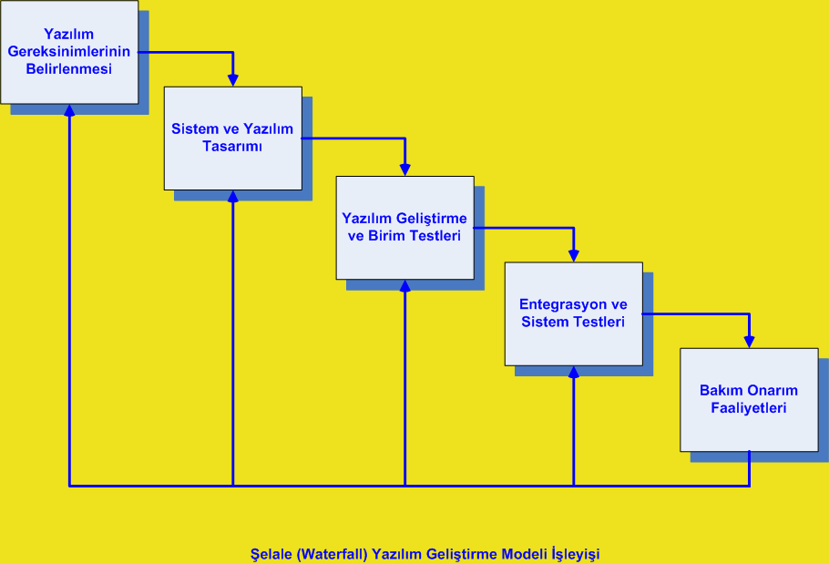
Şelale Modeli
Şelale modelinde yazılım, aşamaları en az birer kez tekrarlanarak geliştirilir. Çok iyi tanımlanmış ve üretimi az zaman gerektiren projeler için uygun bir model olmakla birlikte günümüzde kullanımı gittikçe azalmaktadır.

Slide 17
Spiral Modeli
Spiral yazılım geliştirme modeli temel olarak dört ana bölüm içerir. Bunlar, planlama, risk yönetimi, üretim ve kullanıcı değerlendirmeleri olarak tanımlanabilir.
  Planlama, üretilecek ara ürün için işin planlanması, amaç ve kısıt ve alternatiflerin belirlenmesi, bir önceki adımda üretilmiş olan ürün ile tümleştirme yapılması faaliyetlerini içerir.
  Risk yönetiminde, alternatifler değerlendirilir ve risk analizi yapılır.
  Üretim, planlanmış ara ürünün geliştirildiği aşamadır.
  Kullanıcı değerlendirmesi kısmında, ara ürün hakkında kullanıcıların test ve değerlendirmeleri yapılır.

Slide 18
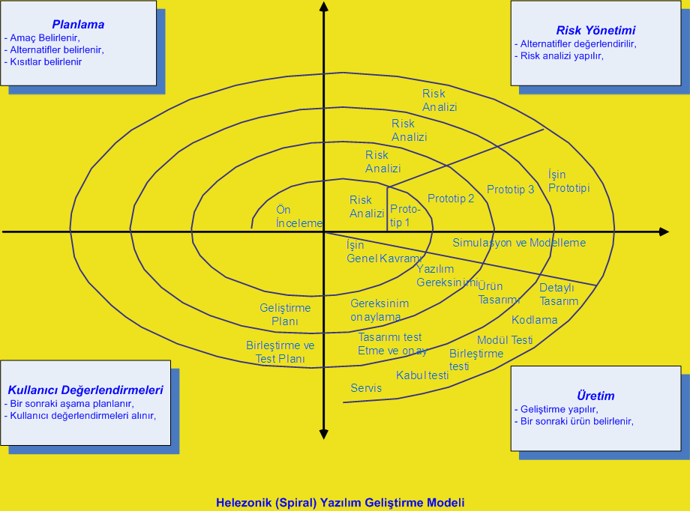
Spiral Modeli

Slide 19
Artımlı-Geliştirme Modeli
Artırımsal model, yazılımın küçük parçalara ayrılarak döngüsel olarak geliştirilmesi fikrine dayanır. Proje süresi, artırım (veya döngü) olarak tanımlanan küçük zaman dilimlerine bölünür. Proje bir çok döngünün gerçekleştirilmesi ile ilerler. Her döngünün sonunda, projeye ait planlanmış çıktılar elde edilir ve yazılıma yeni bir fonksiyonalite eklenir. Bu sayede yazılım artırımsal olarak geliştirilir. Projenin bir döngüde henüz tümleştirme süreci sonlanmamışken , diğer bir döngünün döngünün tasarım süreci başlayabilir. Dolayısı ile, bu model yazılım geliştirmenin doğasına daha uygun olarak görünmektedir. Her döngüde yeni bilgi ve tecrübeler edinilir ve bunlar projenin geliştirilmesi aşamasında çok değerli katkılar yapar. Artırımsal modelin en önemli avantajlarından biri, projenin ilk safhalarında elde edilen çıktıların projenin ilerleyen aşamalarında değişikliğe uğraması halinde bile büyük bir maliyete neden olmadan bu değişikliklerin yapılabilir olmasıdır.

Slide 20
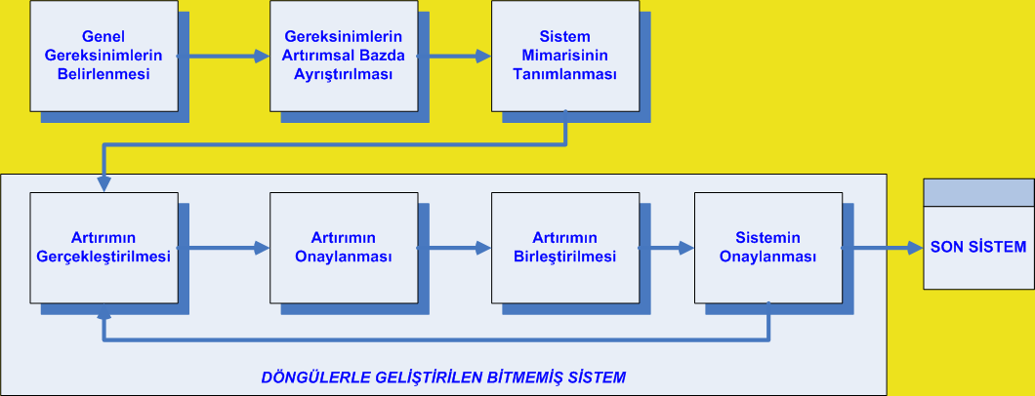
Artımlı-Geliştirme Modeli

Slide 21
Döngüsel Modeli
Döngüsel model, artımlı- geliştirme modeline benzemektedir. Bu modelde de programlama boyunca sürekli olarak gereksinimler alınıp kodlama yapılmakta ve test işlemleri yürütülmektedir. Böylece programda oluşacak eksiklikler ve hatalardan daha kolay kurtulma imkanına sahip olunmaktadır.

Slide 22
Döngüsel Modeli
Kodlama
Test
Kodlama
Gereksinimler
Test
Gereksinimler
Test
Kodlama
Gereksinimler

Slide 23
Evrimsel Geliştirme
Bir çok kaynakta bu model, döngüzel ve arttırımsal geliştirme modelinin birleşimi olarak tanımlanmaktadır.

Slide 24
Yazılım Katmanları
Bir yazılım hazırlanırken, yazılımın kullanım amacına göre katmanlar oluşturulabilir veya tek katman üzerinde de çalıştırılabilir.
Veri Katmanı : Verinin veritabanı sisteminden getirilmesi ve veritabanı sistemine gelen verilerin eklenmesi için kullanılan katmandır.
İş Katmanı : Veri tabanından gelen verilerin işimize uygun olarak düzenlenmesi ve kontrol edilmesini sağlayan katmandır.
Sunum Katmanı : Kullanıcının göreceği, ve kullanıcıdan girdiği verilen alınacağı, yada daha önceden girilmiş verilerin bir şekilde kullanıcıya gösterilmesi için gereken bir katmandır.

Slide 25
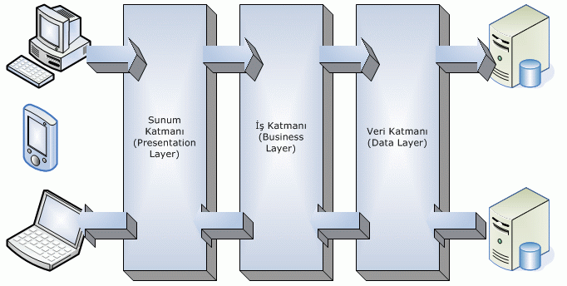
Yazılım Katmanları

Slide 26

Tek Katmanlı Yazılımlar
Bu mimaride katmanlar tekbir bilgisayar ve yazılımda bulunmaktadır. Tek kullanıcılı bir sistem olduğu için hızlıdır fakat çok kullanıcıya destek sağlamadığı için kullanım oranı sınırlı olmaktadır.
Bilgisayar
Kullanıcı Ara Birimi
Uygulama Yazılımları
Veriler

Slide 27

İki Katmanlı Yazılımlar
İki katmanlı mimaride, kullanıcı arayüzü ve uygulama yazılımları bir katman, veriler ise ikinci katman olarak kullanılır. Kullanıcı arabirimi ve uygulama yazılımlarının olduğu bilgisayarlar istemci, verilerin olduğu bilgisayar ise sunucudur.
Bilgisayar (istemci)
Bilgisayar (sunucu)
Kullanıcı Ara Birimi
Veriler
Uygulama Yazılımları

Slide 28
İki Katmanlı Yazılımlar
İki katmanlı mimaride, uygulama programları her bilgisayara ayrı ayrı yüklenmeli ve program değişikliği tekrardan tüm bilgisayarlara yeniden yüklenmelidir.
Veri tabanı tüm istemciler tarafından kullanıldığı için, kullanıcı ve iş yükü arttıkça kullanımdaki etkinlik azalabilmektedir.
Program ağdaki başka bir bilgisayara yüklenerek, yetki zaaflarına yol açabilir.

Slide 29

Üç Katmanlı Yazılımlar
Üç katmanlı mimaride, kullanıcı arayüzü, uygulama yazılımları, veriler ayrı bilgisayarlarda bulunmaktadır.
Bilgisayar
Bilgisayar
Bilgisayar
Kullanıcı Ara
Birimi
Uygulama Yazılımları
Veriler

Slide 30
Üç Katmanlı Yazılımlar
Üç katmanlı mimaride, web tabanlı uygulamalar ile gerçekleştirilmektedir. Bu uygulamaları kullanmak için bir adet web brovser olması yeterlidir. Uygulama yazılımlarındaki bir değişiklik aynı anda yazılımı kullanan tüm programlarda etkin olacaktır. Gereksiz yetkilendirmeler ortadan kalkacaktır. Veri tabanı ile bağlantı uygulama yazılımı tarafından yapılacağı için veri tabanı daha etkin kullanılmaktadır.

Slide 31
UML (Unified Modeling Language- Birleşik Modelleme Dili)
UML,gelişen yazılım teknolojisi ve artan karmaşıklık karşısında endüstriyel olarak geliştirilmiş ve standartlaşmış bir evrensel modelleme biçimi ve dilidir.

Slide 32
Neden UML ihtiyaç duyarız?(1)
Yazılım teknolojisi geliştikçe yazılan programların karmaşıklığı ve zorluğu giderek artmaktadır. Donanım ve yazılımın iç içe girdiği, büyük ağ sistemlerinin giderek arttığı bir dönemde doğaldır ki biz programcıların yazacağı programlarda büyüyecektir.

Slide 33
Neden UML ihtiyaç duyarız?(2)
Yazacağımız programlar çok karmaşık olacağı için kod organizasyonu yapmamız zor olacaktır.
Programımızın analiz ve dizayn aşamasında modellemeyi güzel yaparsak ileride doğabilecek birçok problemin çıkmasına engel olmuş oluruz.

Slide 34
Kullanımı
UML daha çok nesneye dayalı programlama dilleri için uygundur. Problemlerimizi parçalara ayırabiliyorsak, ve parçalar arasında belirli ilişkiler sağlayabiliyorsak UML bizim için biçilmiş kaftan gibidir.
UML 1997 yılında yazılımın, diyagram şeklinde ifade edilmesi için bir standartlar komitesi tarafından oluşturuldu. Daha önce hemen hemen her daldaki mühendislerin standart bir diyagram çizme aracı vardı. Ve şimdi de programcıların UML 'si var.

Slide 35
Avantajları(1)
1-) Öncelikle programımız kodlanmaya başlamadan önce geniş bir analizi ve tasarımı yapılmış olacağından kodlama işlemi daha kolay olur. Çünkü programdan ne beklediğimizi ve programlama ile neler yapacağımızı profesyonel bir şekilde belirleriz UML ile.
2-) Programımızda beklenmedik bir takım mantıksal hataları (bug) minimuma indirgemiş oluruz.
3-) Tasarım aşaması düzgün yapıldıysa tekrar kullanılabilen kodların sayısı artacaktır. Buda program geliştirme maliyetini büyük ölçüde düşürecektir.

Slide 36
Avantajları(2)
4-) UML diyagramları programımızın tamamını kapsayacağı için bellek kullanımını daha etkili hale getirebiliriz.
5-) Programımızın kararlılığı artacaktır. UML ile dökümanlandırılmış kodları düzenlemek daha az zaman alacaktır.
6-) Ortak çalışılan projelerde programcıların iletişimi daha kolay hale gelir.Çünkü UML ile programımızı parçalara ayırdık ve parçalar arasında bir ilişki kurduk.

Slide 37
DİYAGRAM TÜRLERİ(1)
CLASS DIAGRAM
Gerçek dünyada eşyaları nasıl araba, masa, bilgisayar şeklinde sınıflandırıyorsak yazılımda da birtakım benzer özelliklere ve fiillere sahip gruplar oluştururuz. Bunlara "Class"(sınıf) denir.
OBJECT DIAGRAM
Bir nesne(object) sınıfın (class) bir örneğidir. Bu tür diyagramlarda sınıfın yerine gerçek nesneler kullanılır.

Slide 38
DİYAGRAM TÜRLERİ(2)
  STATE DIYAGRAM
  Gerçek nesnelerin herhangi bir zaman içindeki durumunu gösteren diyagramlardır.Mesela, Can nesnesi insan sınıfının gerçek bir örneği olsun. Can 'nın doğması, büyümesi, gençliği ve ölmesi State Diagram 'larıyla gösterilir.
  SEQUENCE DIAGRAM
  Class ve Object diyagramları statik bilgiyi modeller.Halbuki gerçek zamanlı sistemlerde zaman içinde değişen inter aktiviteler bu diyagramlarla gösterilemez. Bu tür zamanla değişen durumları belirtmek için sequence diyagramları kullanılır.

Slide 39
DİYAGRAM TÜRLERİ(3)
ACTIVITY DIAGRAM
Bir nesnesinin durumu zamanla kullanıcı tarafından ya da nesnenin kendi içsel işlevleri tarafından değişebilir.Bu değişim sırasını activity diyagramlarıyla gösteririz.
USE CASE DIAGRAM
Programımızın davranışının bir kullanıcı gözüyle incelenmesi Use Case diyagramlarıyla yapılır. Gerçek dünyada insanların kullanacağı bir sistemde bu diyagramlar büyük önem taşırlar.
COLLABORATION DIAGRAM
Bir sistemin amacının yerine gelmesi için sistemin bütün parçaları işlerini yerine getirmesi gerekir. Bu işler genellikle birkaç parçanın beraber çalışmasıyla mümkün olabilir. Bu tür ilişkileri göstermek için Collaboration Diyagramları gösterilir.

Slide 40
DİYAGRAM TÜRLERİ(4)
COMPONENT DIAGRAM
Özellikle birden çok geliştiricinin yürüttüğü projelerde sistemi component dediğimiz parçalara ayırmak, geliştirmeyi kolaylaştırır.Sistemi öyle modellememiz gerekir ki her geliştirici ötekinden bağımsız olarak çalışabilsin.Bu tür modellemeler Component Diyagramlarıyla yapılır.
DEPLOYMENT DIAGRAM
Bu tür diyagramlarla sistemin fiziksel incelenmesi yapılır. Mesela bilgisayarlar arasındaki baglantılar, programın kurulacağı makinalar ve sistemimizdeki bütün aletler Deployment Diyagramında gösterilir.

Slide 41
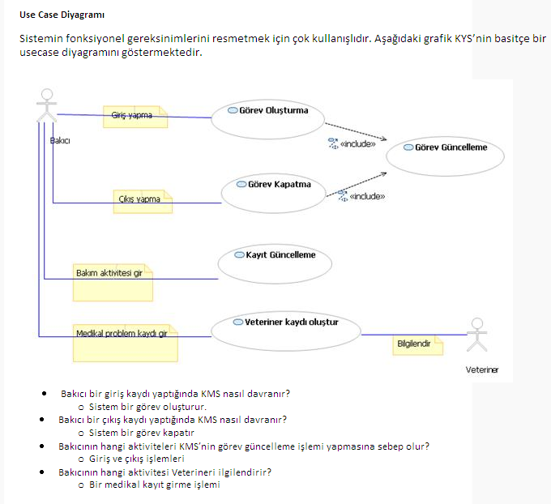
örnek1

Slide 42
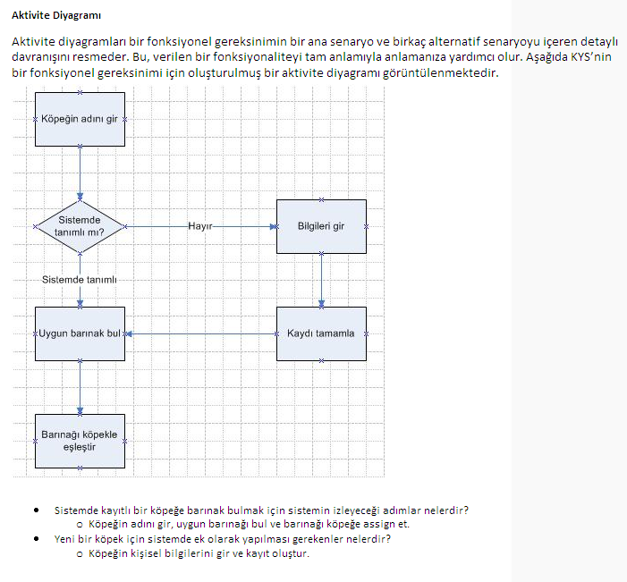
örnek2

Slide 43
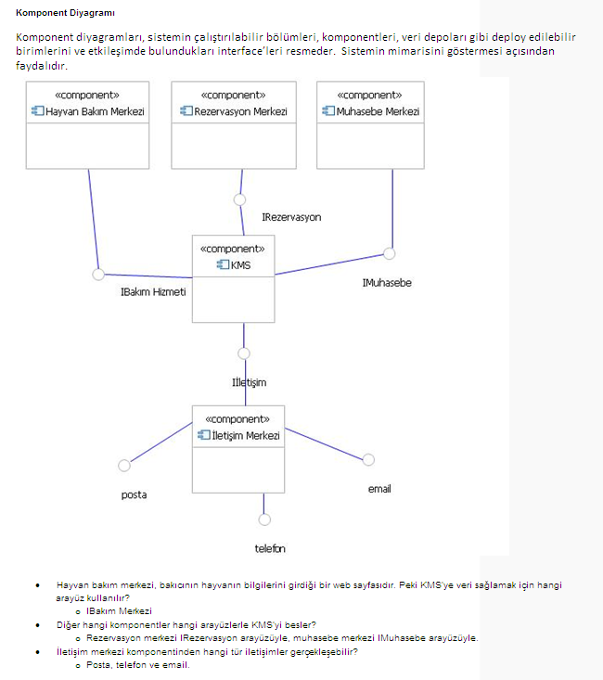
örnek3

Slide 44
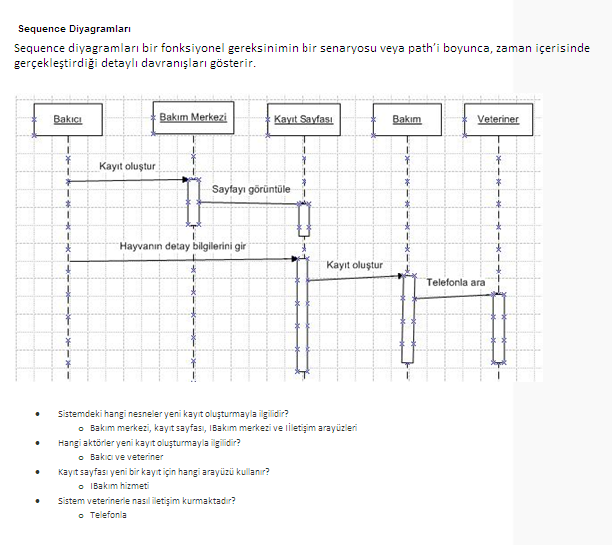

örnek4

Slide 45
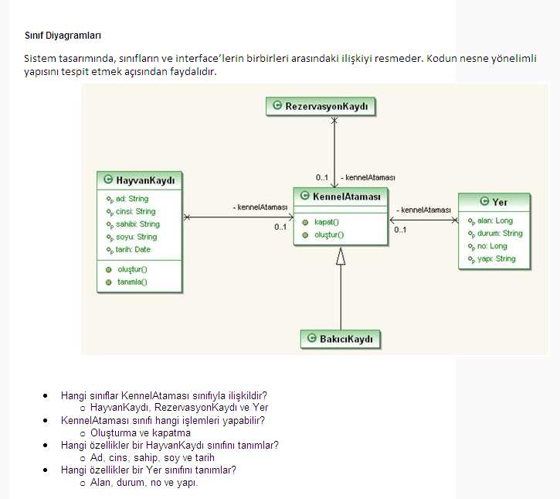
örnek5

Slide 46
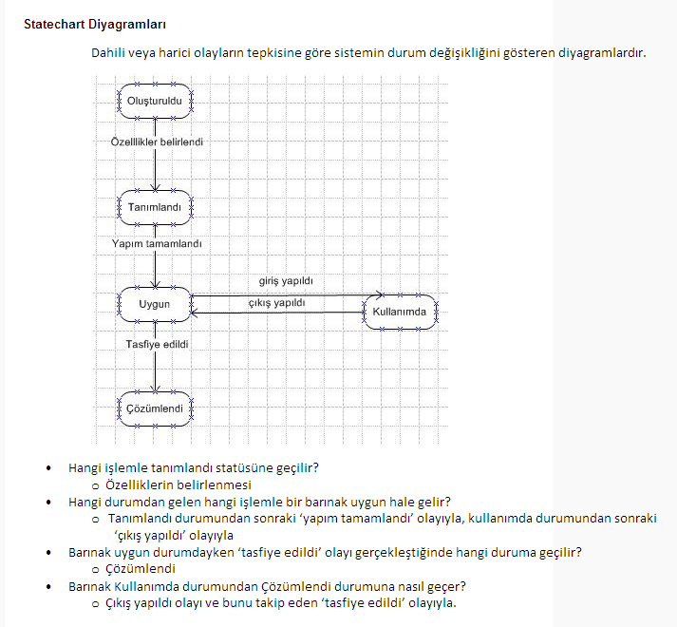
örnek6

Slide 47
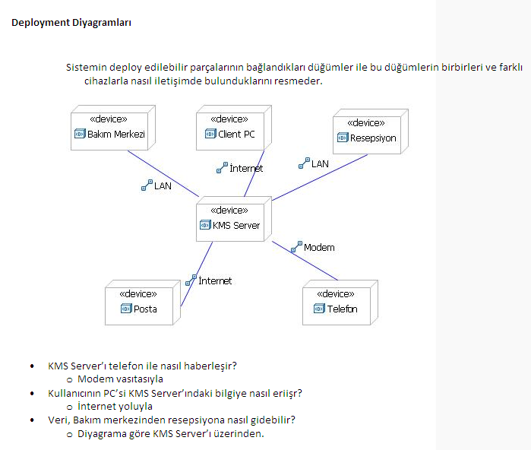
örnek7

Slide 48
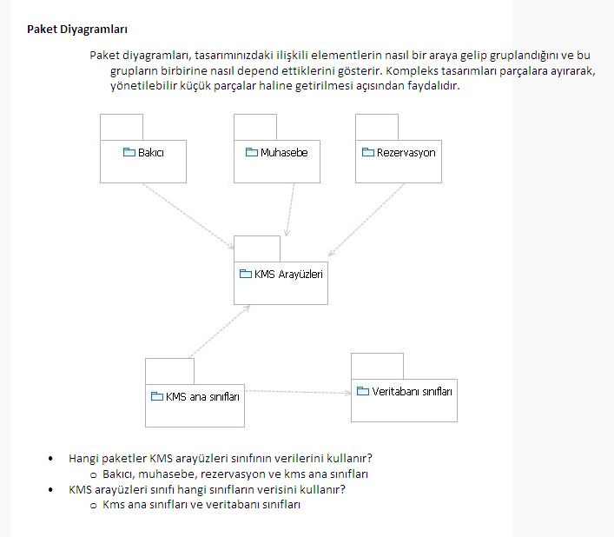
örnek8

